Slide 1
<소셜 추천 서비스>
4번 논문 Survey
20162874 김도현
20162897 박종두

Slide 2
최근 인터넷 기술의 발전
OSN – Online Social Network
Twitter
Facebook
Etc 많은 SNS 어플리케이션
`
Notes:
최근 인터넷 기술의 발전과 적극적인 사용자 참여에 따른 여러가지 SNS를 통해 수많은 경로를 통해 방대한 양의 정보나 콘텐츠를 얻을 수 있게 되었습니다. 페이스북과 트위터 등은 좋아요, 싫어요, 공유 등 여러가지 정보가 도출됩니다. 이를 통해 사용자 자신에게 적합한 콘텐츠를 식별할 때 대부분은 콘텐츠 추천 체계에서 수행됩니다.

Slide 3
사용자 신뢰기반 콘텐츠 추천
Alahmadi 와 Zeng의 ISTS
친구의 정보를 분석하여 개인화 된 추천을 지원하기 위함.
친구의 의견이 사용자의 선택에 큰 영향을 미친다고 가정.
기계 학습 회귀 알고리즘을 사용하여 등급을 예측함.
Notes:
암묵적인 사회적 신뢰를 바탕으로 하고, 리트윗, 팔로워 등의 소셜활동을 고려하여 계산합니다.

Slide 4
사용자 신뢰기반 콘텐츠 추천
Moradi 와 Ahmadian의 RTCF
위에서 예측 된 등급의 정확성을 개선하기 위해 신뢰성 기반 신뢰 인식 협업 필터링(RTCF)을 제안
사용자 신뢰 네트워크 구성
신뢰성 측정으로 평가의 퀄리티를 결정함.
사용자 및 항목의 신뢰도 값이 임계 값 미만인 경우 새 신뢰 네트워크를 구축
항목의 최종 등급은 새로 구축 된 신뢰 네트워크를 기반으로 결정.

Slide 5
사용자 신뢰기반 콘텐츠 추천
기존 콘텐츠 추천 체계는 신뢰할 수 없는 사용자를 필터링 하기 위해 신뢰도를 계산.
신뢰도를 결정하는 사용자 활동은 OSN 서비스에서 얻을 수 있는 사용자 활동을 포함하지 않음.
이에 기존 체계를 OSN에 적용하기가 어렵다.

Slide 6
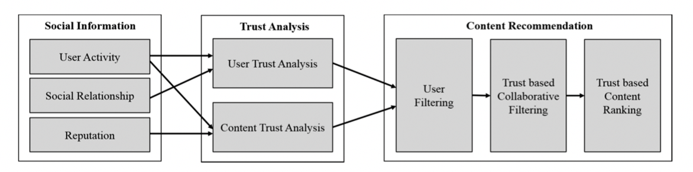
OSN
Notes:
전체적인 절차 그림으로 OSN에서 사용자 활동, 소셜관계, 평판 등을 수집하고, 수집된 정보를 사용자 신뢰 분석, 콘텐츠 신뢰 분석으로 나누어 분석한 뒤 신뢰할 수 없는 사용자를 필터링 합니다. 이 후 신뢰 기반 협업 필터링을 이용해 추천 콘텐츠의 우선 순위를 결정하게 됩니다.

Slide 7
OSN
OSN에서는 사용자의 신뢰가 매우 중요함.
분석 시에 신뢰할 수 없는 내용은 추천 정확도를 하락시킬 수 있음.
이에 신뢰할 수 없는 사용자나, 사용자 활동은 필터링을 통해 추천 정확도를 상승시켜야 함.

Slide 8
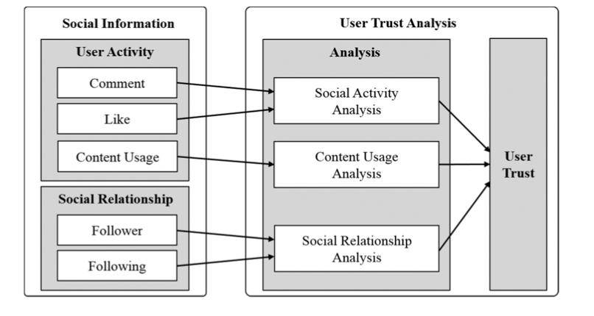
OSN
Notes:
사용자 신뢰 필터링 구조 입니다. 코멘트나 좋아요 같은 사용자 활동과 팔로워,팔로잉 등 사회적 관계를 수집하여 신뢰 분석을 통해 필터링 합니다.

Slide 9
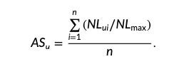
OSN
사용자 활동의 계산 식
- 좋아요 수 와 비율
Notes:
좋아요 수와 댓글을 남긴 사용자의 비율입니다. 이 식은 0과 1사이의 값을 가지고, Nlui 는 내가 받은 좋아요와 댓글 숫자, Nlmax는 모든 사용자가 하나씩 댓글을 남긴 수입니다. N은 표현된 주석의 수입니다. 계산된 점수가 0에 가까울수록 다른 사용자에게 평가를 받지 않았음을 의미하며 이는 곧 낮은 신뢰도를 의미합니다.

Slide 10

OSN
콘텐츠 사용 분석.
Notes:
콘텐츠 사용분석은 콘텐츠 사용 횟수에 따른 점수 입니다. Numax 는 사용할 수 있는 총 콘텐츠 수 Nuu 는 사용자가 사용한 콘텐츠 수입니다. 이 식의 값이 높을 수록 콘텐츠 사용 즉 사용자 활동이 많은 근거이므로 신뢰성이 높다고 판단할 수 있습니다.

Slide 11
OSN
NFI = 팔로잉
NFO – 팔로워
사용자간의 사회적 관계 분석에 사용함.
팔로워 수가 많으면 영향력 있는 사용자라고 판단.

Slide 12

OSN
영향에 따른 신뢰도
Notes:
팔로워 수와 팔로잉 수로 분석한 영향이 미치는 크기가 클 수록 사용자를 신뢰한다고 생각합니다. 팔로잉이 커지고 팔로우가 적을 수록 0에 수렴하고 팔로잉이 작아지고 팔로우가 커질수록 1에 수렴 하기 때문에 값이 높을 수록 미치는 영향이 크다고 분석하고 이는 신뢰도가 높다고 판단합니다.

Slide 13

OSN
최종 사용자 신뢰
Notes:
위 세개의 식에서 도출 된 결과 값을 가중치를 곱해서 최종 사용자 신뢰를 도출합니다, 알파 베타 감마의 값의 합은 1이고 임계값과 비교되어 임계 값을 넘지 못하면 필터링 됩니다.

Slide 14

OSN
CNC – 카테고리 별로 사용자가 사용한 콘텐츠를 계산
CNL – 좋아요 수의 합계
Notes:
카테고리 전문가 점수인 Eru 입니다 임계 값보다 높으면 전문가, 낮으면 일반 사용자로 간주되고 이를 통해 분류하여 평판분석을 통해 최종 콘텐츠 신뢰도를 계산 할 수 있습니다.

Slide 15
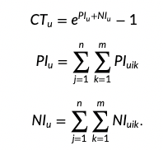
OSN
Notes:
콘텐츠 신뢰 점수인 Ctu PI 는 긍정적 평판점수, NI 는 부정적 평판 점수 입니다. 각 평파 ㄴ점수는 n명의 사용자가 수행한 m 개의 소셜 활동 k 에 대한 점수를 산출합니다. 이를 통해 궁극적으로 콘텐츠 신뢰도인 Ctu를 계산하여 표시합니다.

